Slide 1
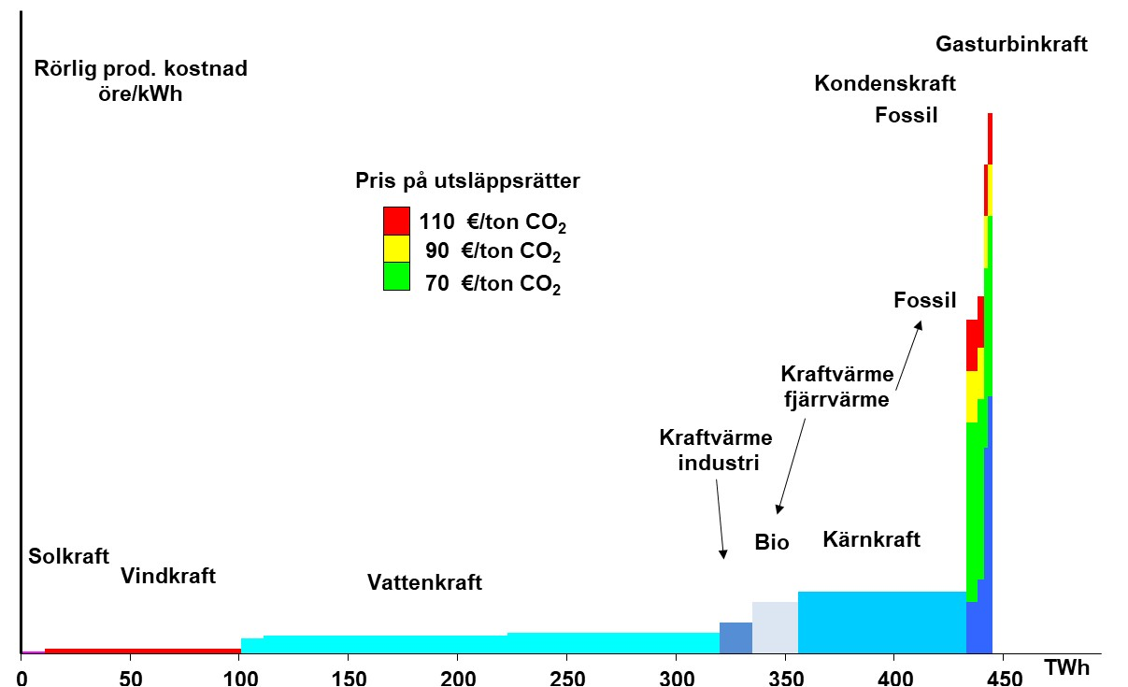
Principiell utbudskurva Norden (normalår)
Källa: Energiföretagen

Slide 2
Elproduktion i Norden 2020- (vecka)
Källa: ENTSO-e, Energiföretagen

Slide 3
Tillrinningsenergi i Norden
Källa: Energiföretagen

Slide 4
Fyllnadsgrad i nordiska vattenmagasin (100% = 127,0 TWh)
Källa: Energiföretagen

Slide 5
Nordiska vattenmagasin och prisskillnad Norden-Tyskland
Källa: Nord Pool, Energiföretagen

Slide 6
Vattenmagasinens utveckling i Norden
Källa: Nord Pool, Energiföretagen

Slide 7
Prisutveckling på kol, olja och naturgas (Index 1996=100, USD)
Källa: World Bank, Energiföretagen

Slide 8
Prisutveckling resp futures på kol
Källa: World Bank, EEX, Energiföretagen

Slide 9
Terminspris på kol
Källa: EEX, Energiföretagen

Slide 10
Utsläppsrättspris på Nasdaq Commodities
Källa: Nasdaq Commodities, Energiföretagen

Slide 11
Netto kraftflöden till och från Norden
Till Norden
Från Norden
Källa: Nord Pool, Energiföretagen

Slide 12
Systempriset i Norden
Källa: Nord Pool, Nasdaq Commodities, Energiföretagen

Slide 13
Systempriset i Norden
Källa: Nord Pool, Nasdaq Commodities, Energiföretagen

Slide 14
Områdespriser på Nord Pool 2006- (dygnsgenomsnitt)
Källa: Nord Pool, Energiföretagen

Slide 15
Områdespriser på Nord Pool 2006- (rullande veckogenomsnitt)
Källa: Nord Pool, Energiföretagen

Slide 16
Områdespriser på Nord Pool
Källa: Nord Pool, Energiföretagen

Slide 17
Områdespriser på Nord Pool
Källa: Nord Pool, Energiföretagen

Slide 18
Avvikelse från systempriset
Källa: Nord Pool, Energiföretagen

Slide 19
Områdespriser i Sverige (dygnsgenomsnitt)
Källa: Nord Pool, Energiföretagen

Slide 20
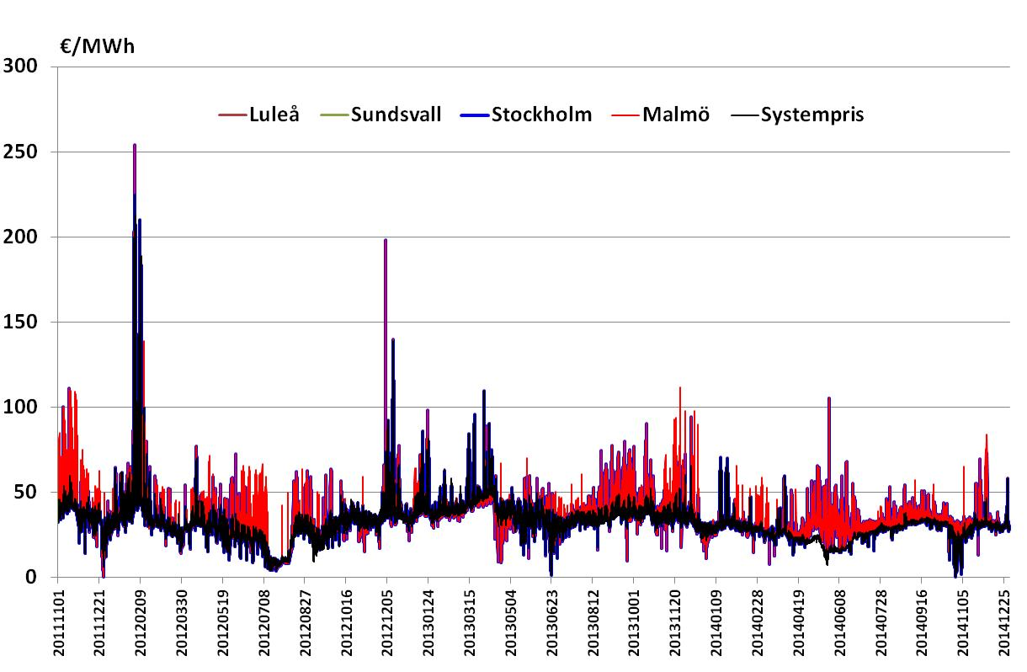
Områdespriser i Sverige (timpriser 20111101-20141231)
Källa: Nord Pool, Energiföretagen

Slide 21
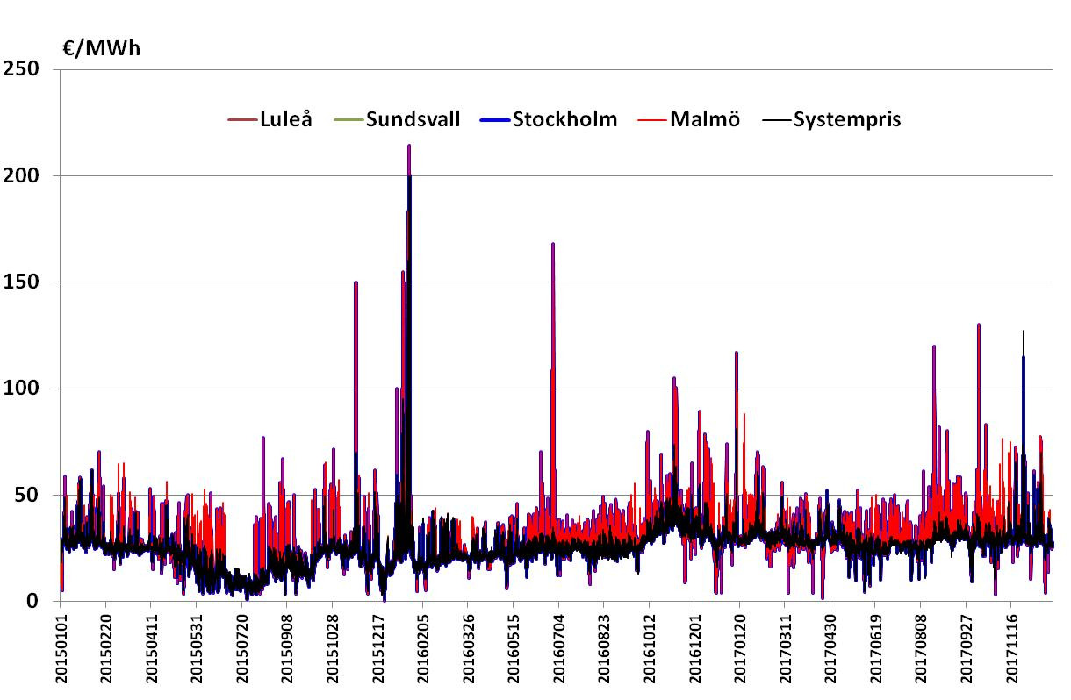
Områdespriser i Sverige (timpriser 20150101-20171231)
Källa: Nord Pool, Energiföretagen

Slide 22
Områdespriser i Sverige (timpriser 20180101-)
Källa: Nord Pool, Energiföretagen

Slide 23
Områdespriser i Sverige (timpriser)
Källa: Nord Pool, Energiföretagen

Slide 24
Prisskillnader per timme mellan elområden i Sverige samt avvikelse gentemot systempris (€/MWh)
Källa: Nord Pool, Energiföretagen

Slide 25
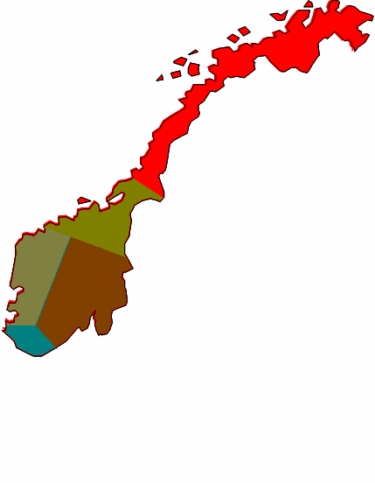
Områdespriser på Nord Pool
Systempris
Senaste siffror i rött genomsnitt fr 2011-11-01 i svart
Estland
EEX
Källa: Nord Pool, Energiföretagen
Obs! Ej aktuella priser då dessa förändras dagligen.

Slide 26
EPAD Förväntad avvikelse gentemot systempriset
SYTRO
Tromsö
SYLUL
Trondheim
SYHEL
SYSUN
NO3
NO5
SYOSL
Bergen
Oslo
SYSTO
NO2
Kristiansand
SYARH
SYMAL
SYCPH
Källa: Nasdaq Commodities, Energiföretagen
Obs! Ej aktuella priser då dessa förändras kontinuerligt

Slide 27
EPAD-priser Sverige, Y+1
Källa: Nasdaq, Energiföretagen

Slide 28
EPAD-priser Sverige, Q+1
Källa: Nasdaq, Energiföretagen

Slide 29
Spotpriser Tyskland resp Norden (Systempris)
Källa: Nord Pool, Energiföretagen

Slide 30
Spotpriser Tyskland resp Norden (Systempris)
Källa: Nord Pool, Energiföretagen

Slide 31
Spotpriser Tyskland, Frankrike resp Norden (systempris)
Källa: Nord Pool, Energiföretagen

Slide 32
Terminspriser på Nasdaq
Källa: Nasdaq Commodities, Energiföretagen

Slide 33
Kvartalskontrakt på Nasdaq Commodities
Källa: Nasdaq Commodities, Energiföretagen

Slide 34
Priser i Tyskland resp Norden
Källa: Nord Pool, Nasdaq Commodities, Energiföretagen

Slide 35
Priser i Tyskland, Frankrike resp Norden
Källa: Nord Pool, Nasdaq Commodities, Energiföretagen

Slide 36
Prisdifferens Norden - Tyskland
Källa: Nord Pool, Nasdaq Commodities, Energiföretagen

Slide 37
Terminspris nästkommande år i Norden resp Tyskland
Källa: Nasdaq Commodities, EEX, Energiföretagen

Slide 38
Differens i terminspris Norden – Tyskland (Bas)
Källa: Nasdaq Commodities, EEX, Energiföretagen

Slide 39
Differens i terminspriser mellan Norden och Tyskland respektive Frankrike
Källa: Nasdaq Commodities, EEX, Energiföretagen

Slide 40
Utsläppsrätter och elpriser i Norden
Källa: Nasdaq Commodities, Nord Pool, Energiföretagen

Slide 41
Spotpris Tyskland och Norden samt pris på utsläppsrätter
Källa: Nasdaq Commodities, Nord Pool, EEX, Energiföretagen

Slide 42
Spotprisutveckling (dygnspris)i Europa
Källa: Nord Pool, EEX, BelPex, APX UK, SWX, Energiföretagen

Slide 43
Spotpriser i världen (månadsmedelvärde)
Källa: Energiföretagen

Slide 44
Spotpriser i världen (rullande 12-månaders medelvärde)
Källa: Energiföretagen

Slide 45
Elkundernas fördelning per avtalstyp
jan -03
jan -02
Källa: SCB, Energiföretagen

Slide 46
Elkundernas fördelning per avtalstyp
jan -03
jan -02
Källa: SCB, Energiföretagen

Slide 47
Elkundernas fördelning per avtalstyp, procent
Källa: SCB, Energiföretagen

Slide 48
Fördelning av elvolym, andel (procent) efter elområde, avtalstyp och månad
Källa: SCB, Energiföretagen

Slide 49
Systempris (månadsmedel) samt fördelning av avtalstyper
Källa: SCB, Energiföretagen

Slide 50
Elhandelsbyte per månad – hushåll (antal)
Källa: SCB, Energiföretagen

Slide 51
Elhandelsbyte per månad – hushåll (volym)
Källa: SCB, Energiföretagen

Slide 52
Elhandelsbyte per månad – övriga (antal)
Källa: SCB, Energiföretagen

Slide 53
Elhandelsbyte per månad – övriga (volym)
Källa: SCB, Energiföretagen

Slide 54
Elhandelsbyte per månad (antal)
Källa: SCB, Energiföretagen

Slide 55
Elhandelsbyte per månad (volym)
Källa: SCB, Energiföretagen

Slide 56
Elhandelsbyte summa 12 månader (antal)
Källa: SCB, Energiföretagen

Slide 57
Elhandelsbyte summa 12 månader (volym)
Källa: SCB, Energiföretagen

Slide 58
Elhandelsbyte per månad hushållskunder – genomsnittlig volym
Källa: SCB, Energiföretagen

Slide 59
Omförhandlade avtal per månad 2004-2023
Källa: SCB, Energiföretagen

Slide 60
Omförhandlade avtal per månad 2023-
Källa: SCB, Energiföretagen

Slide 61
Underlag för ”Konsumentpriset” exkl. nätavgift
(Elcert: 1,0 öre/kWh exkl moms)
Källa: Nasdaq Commodities, Nord Pool, Energiföretagen

Slide 62
Underlag för ”konsumentpriset” (systempris exkl. nätavgift)
Källa: Nasdaq Commodities, Nord Pool, Energiföretagen

Slide 63
Underlag för ”konsumentpriset” exkl. nätavgift och lägre energiskatt i SE1 och SE2
Källa: Nasdaq Commodities, Nord Pool, Energiföretagen

Slide 64
Konsumentprisets fördelning 20 000 kWh/år, rörligt pris, löpande priser
Källa: SCB, Energiföretagen

Slide 65
Konsumentprisets fördelning 20 000 kWh/år, rörligt pris, löpande priser
Källa: SCB, Energiföretagen

Slide 66
Konsumentprisets fördelning Avtal om rörligt pris (löpande priser)
Källa: SCB, Energiföretagen

Slide 67
Konsumentprisets sammansättning Avtal om rörligt pris (löpande priser)
Källa: SCB, Energiföretagen

Slide 68
Konsumentpriset på el fördelat 1970- Villa med elvärme (20 000 kWh/år, rörligt pris, löpande priser)
Källa: SCB, Energiföretagen

Slide 69
Konsumentpriset på el fördelat 1970- Villa med elvärme (20 000 kWh/år, rörligt pris, 2010-års priser)
Källa: SCB, Energiföretagen

Slide 70
Konsumentpriset på el fördelat 1970- Villa med elvärme (20 000 kWh/år, rörligt pris, löpande priser)
Källa: SCB, Energiföretagen

Slide 71
Konsumentpriset på el fördelat 1970- Villa med elvärme (20 000 kWh/år, rörligt pris, löpande priser)
Källa: SCB, Energiföretagen

Slide 72
Prisutveckling för olika avtalsformer villa med elvärme, löpande elpriser, inkl. nätavgifter och skatter
Källa: SCB, Energiföretagen

Slide 73
Prisutveckling för olika avtalsformer villa med elvärme, löpande elenergipriser, exkl. nätavgifter och skatter
Källa: SCB, Energiföretagen

Slide 74
Prisutveckling för olika avtalsformer villa med elvärme, löpande elenergipriser, exkl. nätavgifter och skatter
Källa: SCB, Energiföretagen

Slide 75
Prisutveckling för olika avtalsformer lägenhet, löpande elenergipriser, exkl. nätavgifter och skatter
Källa: SCB, Energiföretagen

Slide 76
Prisutveckling i relation till KPI villa med elvärme (löpande priser)
Källa: SCB, Energiföretagen

Slide 77
Rörligt prisavtal i relation till KPI villa med elvärme (löpande priser)
Källa: SCB, Energiföretagen

Slide 78
Elskattens utveckling från år 1951 för hushållskunder*
öre/kWh
1990 infördes moms på energiskatten
Grön skatteväxling (2001-2006)
Inflationsuppräkning
Källa: SCB, Energiföretagen
* för vissa kommuner i norra Sverige är energiskatten lägre

Slide 79
Elkostnadernas utveckling från 1996 rörligt avtal*, inkl. nätavgift, elcertifikat, skatter&moms (löpande priser)
öre/kWh
Källa: SCB, Energiföretagen
* koncessionspris 1996-1999

Slide 80
Elkostnader i Europa hushållskunder 2 500-5 000 kWh/år
Källa: Eurostat, Energiföretagen

Slide 81
Elkostnader i Europa (PPP*) hushållskunder 2 500-5 000 kWh/år
Källa: Eurostat, Energiföretagen
* Köpkraftsjusterat

Slide 82
Elkostnader i Europa hushållskunder 5 000-15 000 kWh/år
Källa: Eurostat, Energiföretagen

Slide 83
Elkostnader i Europa (PPP*) hushållskunder 5 000-15 000 kWh/år
Källa: Eurostat, Energiföretagen
* Köpkraftsjusterat

Slide 84
Elkostnader i Europa hushållskunder >15 000 kWh/år
Källa: Eurostat, Energiföretagen

Slide 85
Elkostnader i Europa (PPP*) hushållskunder >15 000 kWh/år
Källa: Eurostat, Energiföretagen
* Köpkraftsjusterat

Slide 86
Elkostnader för industrin i Europa 20-500 MWh/år, inkl nät och skatter
Källa: Eurostat, Energiföretagen

Slide 87
Elkostnader för industrin i Europa (PPP*) 20-500 MWh/år, inkl nät och skatter
Källa: Eurostat, Energiföretagen
* Köpkraftsjusterat

Slide 88
Elkostnader för industrin i Europa 500 – 2 000 MWh/år, inkl nät och skatter
Källa: Eurostat, Energiföretagen

Slide 89
Elkostnader för industrin i Europa (PPP*) 500 – 2 000 MWh/år, inkl nät och skatter
Källa: Eurostat, Energiföretagen
* Köpkraftsjusterat

Slide 90
Elkostnader för industrin i Europa 70-150 GWh/år, inkl nät och skatter
Källa: Eurostat, Energiföretagen

Slide 91
Elkostnader för industrin i Europa (PPP*) 70-150 GWh/år, inkl nät och skatter
Källa: Eurostat, Energiföretagen
* Köpkraftsjusterat

Slide 92
Elanvändning i Norden och systempris (rullande 52-veckorsvärde)
Källa: Nord Pool, Energiföretagen

Slide 93
Veckovis elanvändning i Norden
Källa: Nord Pool, Energiföretagen

Slide 94
Veckovis elanvändning i Norden
Källa: Nord Pool, Energiföretagen

Slide 95
20 i topp veckovis elförbrukning i Norden 1984-
Källa: Nord Pool, Energiföretagen

Slide 96
20 i topp veckovis elförbrukning i Sverige 1984-
Källa: Nord Pool, Energiföretagen

Slide 97
Elanvändning i Sverige och systempris (rullande 52-veckorsvärde)
Källa: Nord Pool, Energiföretagen

Slide 98
Elanvändning i Sverige (rullande 52-veckorsvärde)
Källa: Nord Pool, Energiföretagen

Slide 99
Elanvändning och systempris i Norden (rullande 52-veckorsvärde)
Källa: Nord Pool, Energiföretagen

Slide 100
Elanvändningen i Sverige 1990- (rullande 12-månadersvärde)
Källa: SCB, Energiföretagen

Slide 101
Elanvändningen i Sverige 1990- (rullande 12-månadersvärde, index dec 1990=100)
Källa: SCB, Energiföretagen

Slide 102
Elanvändningen i Sverige 1990- (rullande 12-månadersvärde)
Källa: SCB, Energiföretagen

Slide 103
Elanvändningen i Sverige 1990- (rullande 12-månadersvärde)
Källa: SCB, Energiföretagen

Slide 104
Elanvändningen i svensk industri 1975- (rullande 12-månadersvärde)
Källa: SCB, Energiföretagen

Slide 105
Elanvändningen i svensk industri 1975- (rullande 12-månadersvärde)
Källa: SCB, Energiföretagen

